Slide 1
T. 17. Ogólny pomiar gospodarki - Produkt krajowy brutto (PKB)

Slide 2
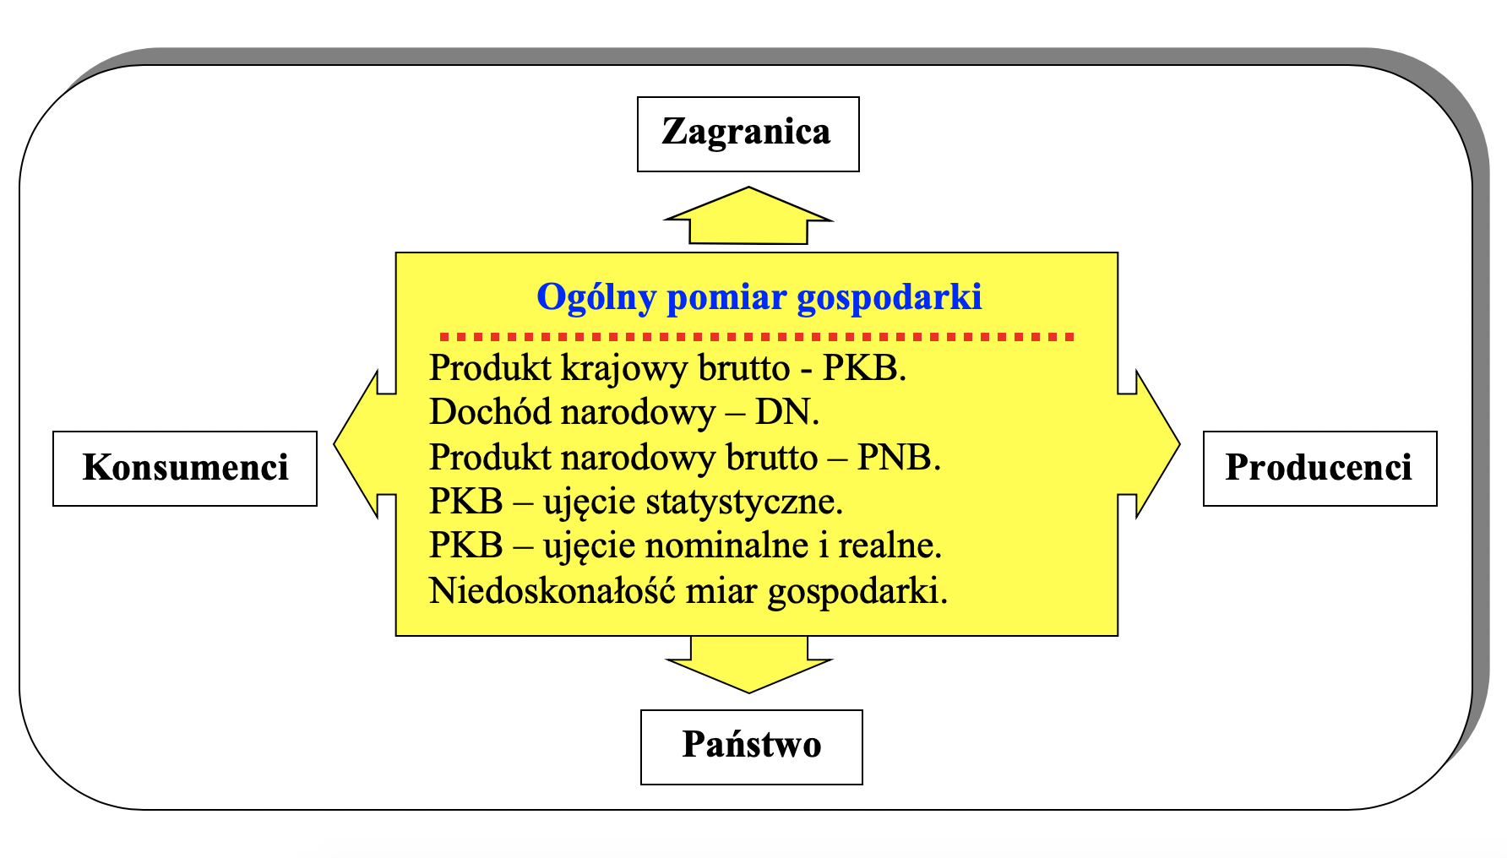
Ogólny pomiar gospodarki
Ogólny (makroekonomiczny) pomiar gospodarki ukazuje przede wszystkim globalną (ogólną, zagregowaną) wielkość efektów wytwórczych w danej gospodarce, w przyjętej jednostce czasu - na ogół dotyczy ona 1 roku. Dzięki niemu uzyskuje się możliwość obserwacji ogólnych procesów gospodarczych i konfrontowania ich z wcześniej przyjętymi celami polityki ekonomicznej państwa.

Slide 3
W każdej gospodarce, co wcześniej zaznaczono w przedstawionych modelach, występują dwa podstawowe strumienie:
– strumień pieniądza, odzwierciedlający wielkość dokonywanych w całej gospodarce zakupów dóbr przez konsumentów, producentów, państwo i zagranice lub też wielkość uzyskiwanych przez te podmioty dochodów
z tytułu pracy i własności;
– strumień rzeczowy, odzwierciedlający ilość (przy uwzględnieniu cen – wartość) dóbr finalnych (dóbr niepodlegających dalszemu przetworzeniu) wytworzonych i świadczonych w całej gospodarce z krajowych czynników produkcji.
Pomiar zmian wielkości tych strumieni ma szczególne znaczenie dla wszystkich podmiotów: dla państwa – bowiem odzwierciedla skuteczność prowadzonej przez rząd polityki gospodarczej, czyli działań polegających miedzy innymi na kształtowaniu wielkości tych strumieni; dla konsumentów – bowiem odzwierciedla w skali całej gospodarki wielkość zmian dokonywanej przez nich konsumpcji bieżącej i oszczędności; dla producentów – bowiem odzwierciedla w skali całej gospodarki wielkość zmian realizowanej działalności wytwórczej i handlowej.

Slide 4
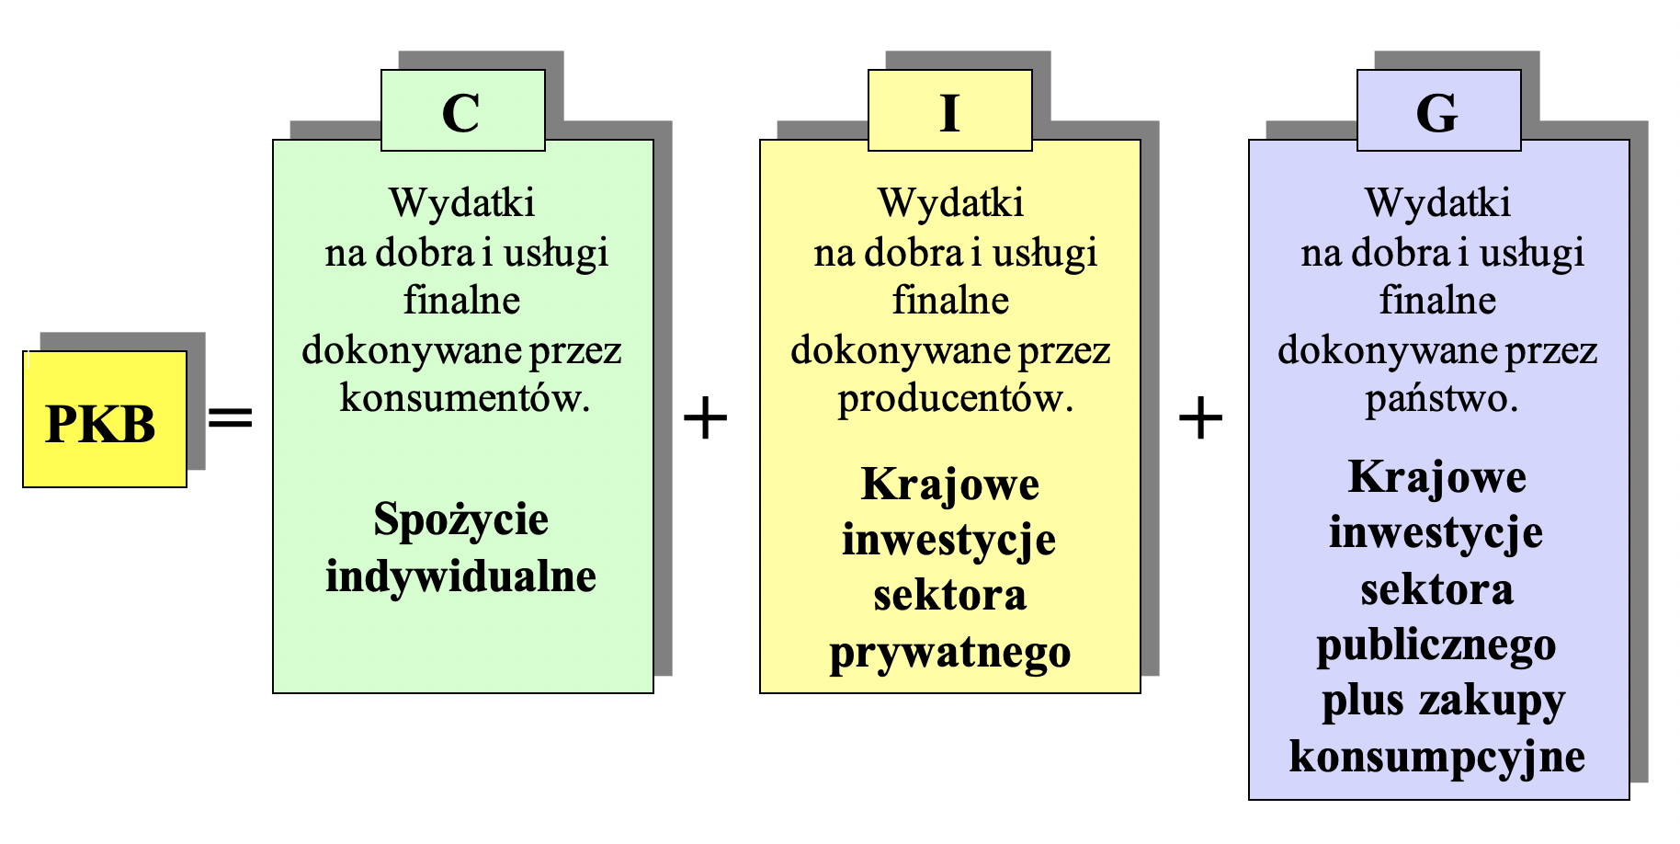
Produkt krajowy brutto, zgodnie z wcześniej prezentowanymi modelami gospodarki rynkowej, wyraża:
Sumę ogólnych wydatków na dobra finalne (nie podlegające dalszemu przetworzeniu), wytworzone i świadczone w gospodarce w ciągu jednego roku, dokonanych przez konsumentów, producentów i państwo. Jest to tzw. metoda wydatkowa liczenia PKB.

Slide 5
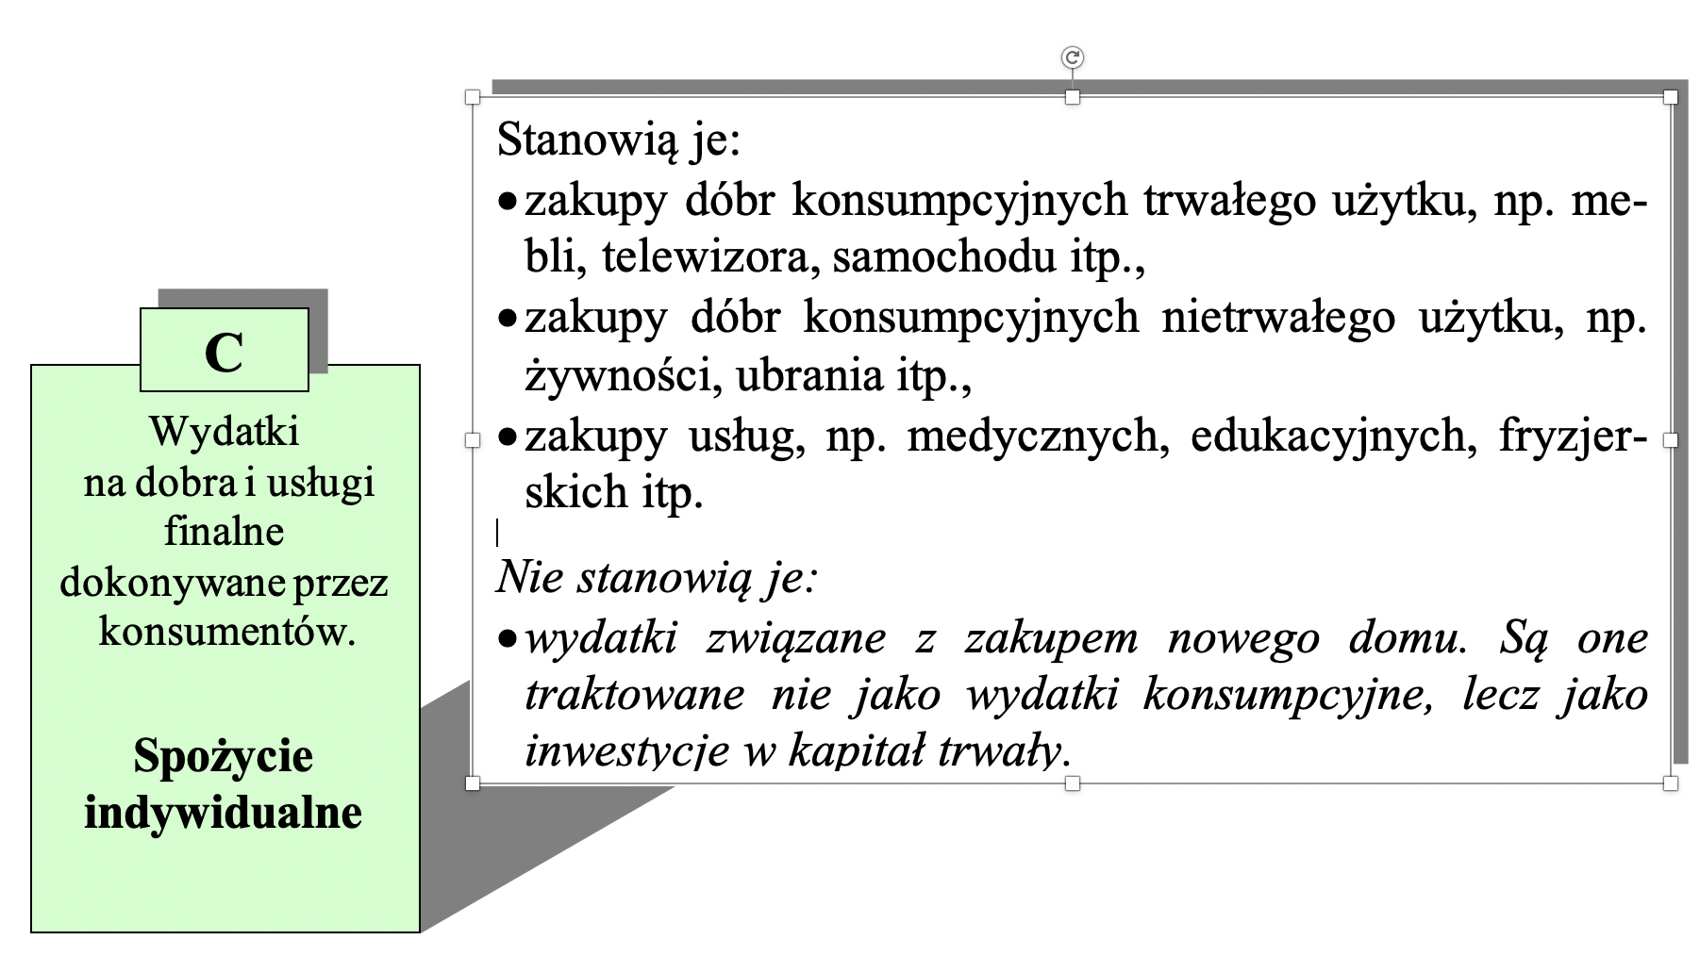

Slide 6
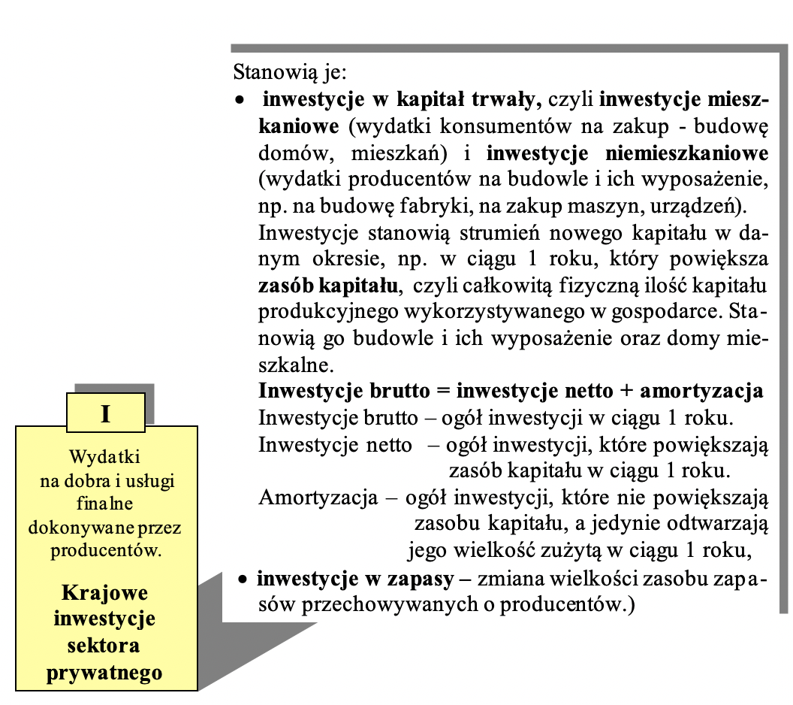

Slide 7
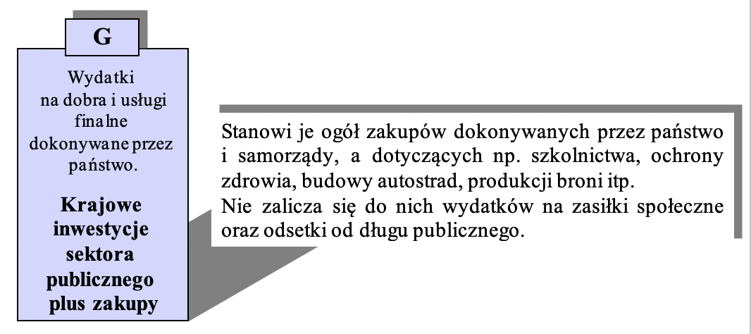

Slide 8
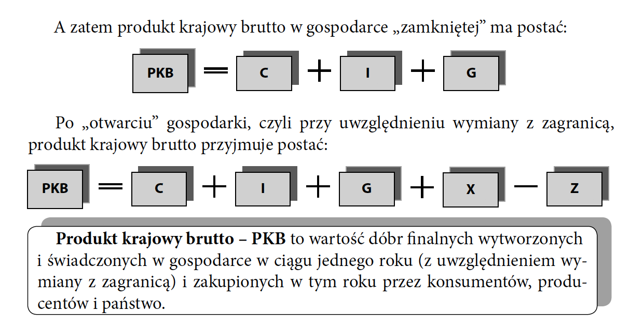

Slide 9
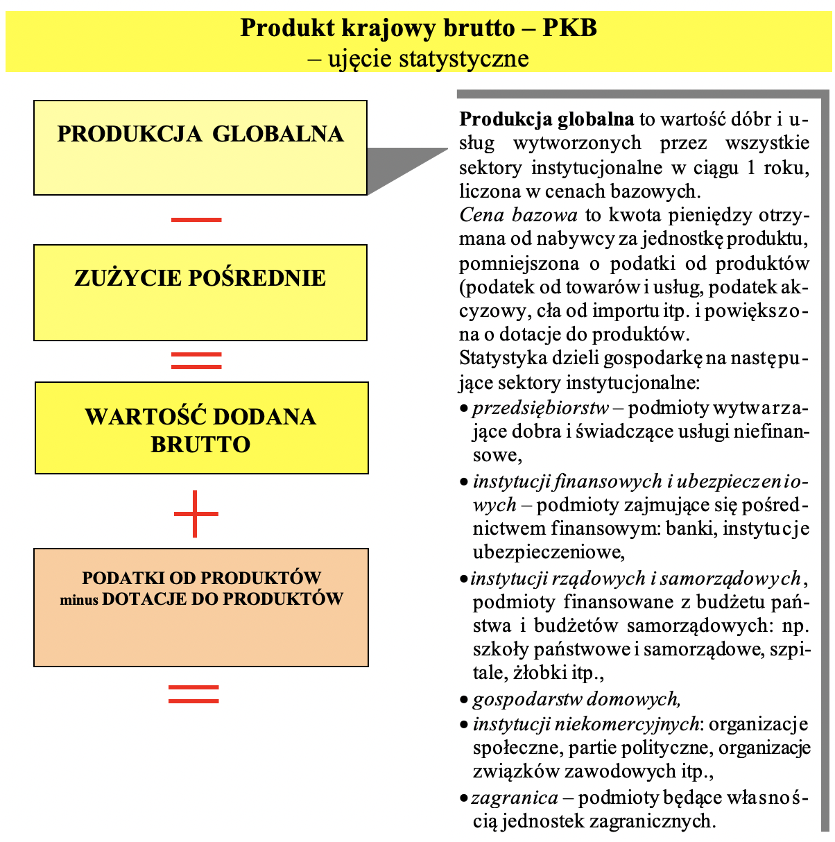

Slide 10
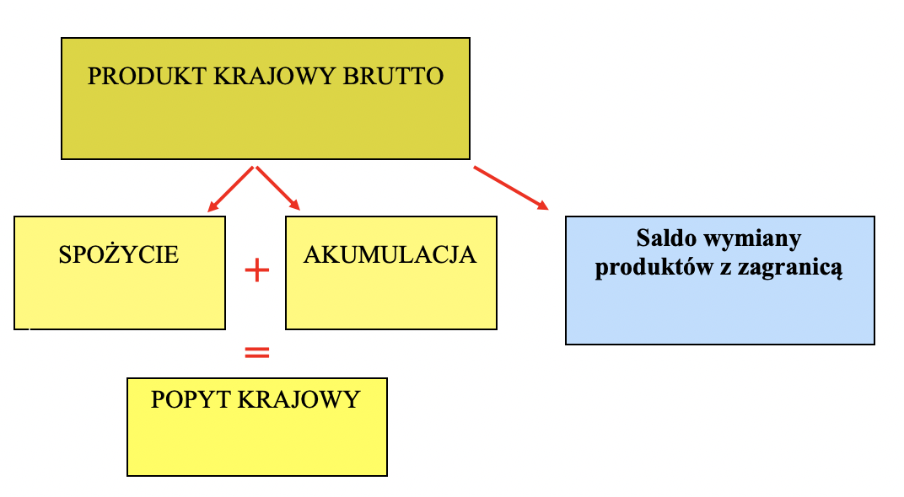

Slide 11
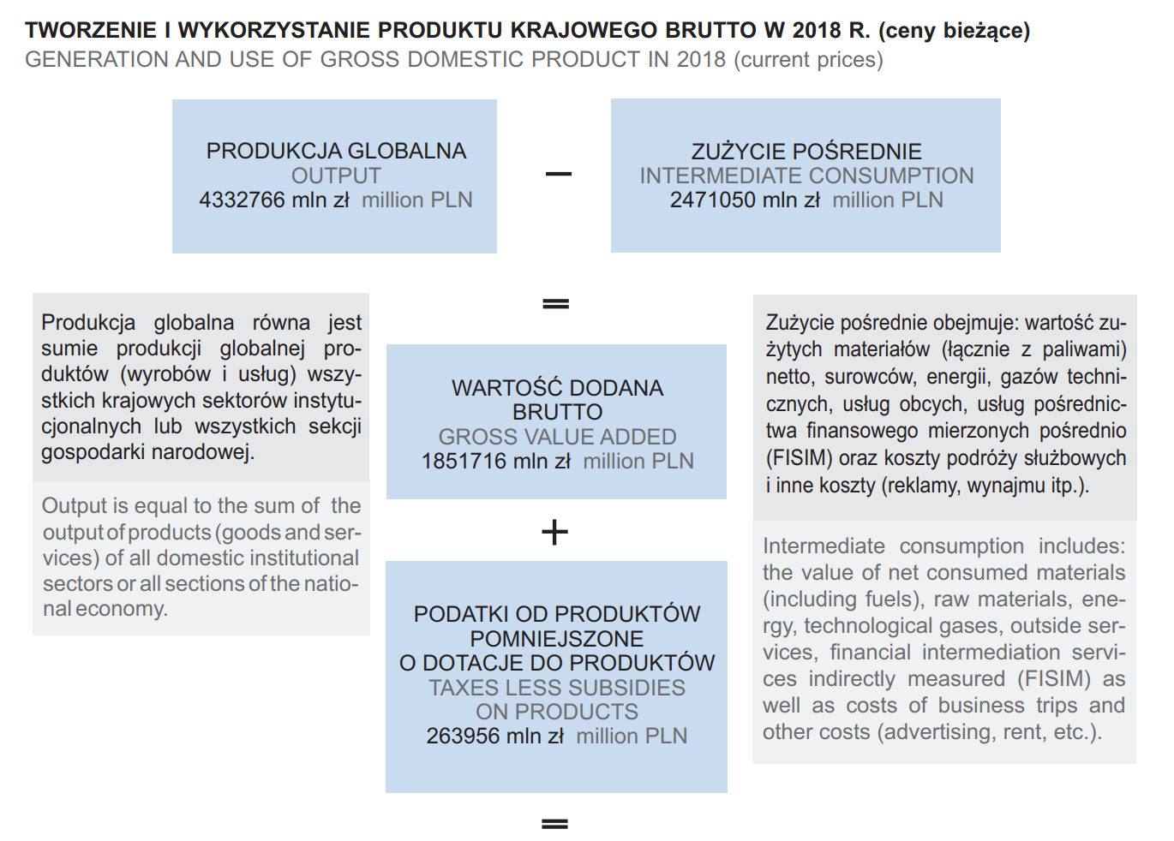

Slide 12
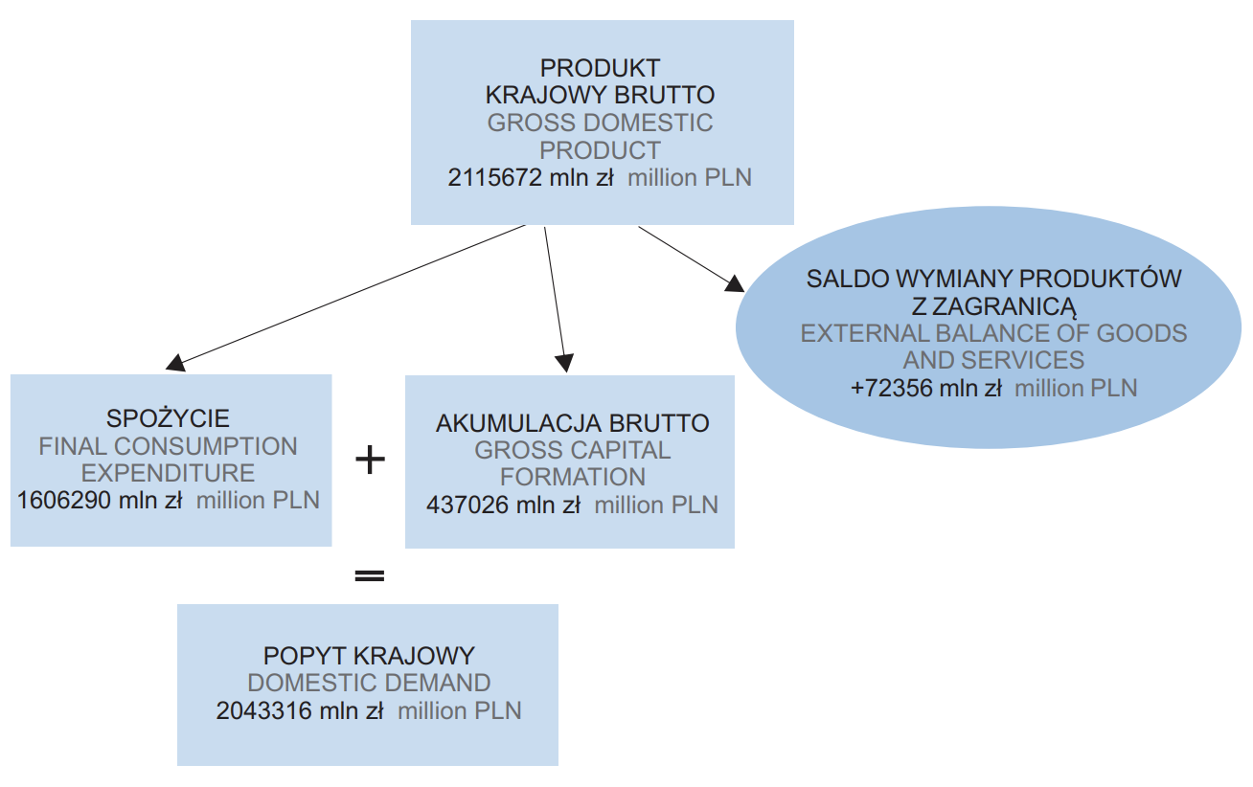
Tworzenie i wykorzystanie PKB w 2018 r (ceny bieżące).
Źródło: Mały Rocznik Statystyczny Polski 2019, s. 390.

Slide 14
T. 18. Ogólny pomiar gospodarki - Produkt narodowy brutto (PNB) Dochód narodowy (DN)

Slide 15
Ogólny pomiar gospodarki
Ogólny (makroekonomiczny) pomiar gospodarki ukazuje przede wszystkim globalną (ogólną, zagregowaną) wielkość efektów wytwórczych w danej gospodarce, w przyjętej jednostce czasu - na ogół dotyczy ona 1 roku. Dzięki niemu uzyskuje się możliwość obserwacji ogólnych procesów gospodarczych i konfrontowania ich z wcześniej przyjętymi celami polityki ekonomicznej państwa.

Slide 16
Szerszym odzwierciedleniem wartości produktu społecznego uzyskanego w ciągu jednego roku jest produkt narodowy brutto.

Slide 17
Uwzględnia wiec on przepływ kapitałów pomiędzy krajami.
Na przykład: funkcjonujące w Polsce przedsiębiorstwa, których właścicielami są podmioty zagraniczne, swoje dochody, umniejszone o płatności na rzecz budżetu państwa (podatki) i o inne zobowiązania, przekazują do własnego kraju i w ten sposób przyczyniają się do zwiększenia jego produktu narodowego brutto. Analogiczna sytuacja występuje w wypadku polskich właścicieli inwestujących za granicami naszego kraju.
Przedstawione mierniki gospodarki zakładają, że zasoby wykorzystywane w procesach wytwórczych nie ulegają zużyciu, co jest dużym uproszczeniem. W praktyce bowiem wykorzystywane w produkcji maszyny i urządzenia podlegają systematycznemu zużyciu fizycznemu, np. ścierają się ich łożyska, na skutek zmęczenia materiału następują pęknięcia, złamania. Zużywają się także ekonomiczne, czyli staja się przestarzałe pod względem wydajności, dokładności czy energochłonności w porównaniu z tego samego rodzaju maszynami nowszej generacji, pomimo ze technicznie są jeszcze sprawne.
Zużycie części zasobów (maszyn, urządzeń, budynków, budowli itp.) w procesie tworzenia wartości dodanej nazywane jest amortyzacja. A zatem odzwierciedla ona tę cześć wytworzonej w gospodarce ogólnej wartości dodanej, która przeznaczona jest na odtworzenie zużytych w procesie jej tworzenia części czynników produkcji. Tym samym nie może być przeznaczona na wydatki konsumpcyjne i inwestycje, a wiec gdy odejmiemy ja od produktu narodowego brutto, to otrzymamy produkt narodowy netto*.

Slide 18
Wyliczona w ten sposób wielkość produktu narodowego netto nie jest jednak wolna od wpływu decyzji administracyjnych państwa, bowiem w cenach stosowanych do wyliczenia tego miernika zawarte są podatki pośrednie (podatek od towarów i usług – VAT, podatek akcyzowy, itd.), które ustala państwo. A zatem może ono poprzez zmianę stawek podatkowych wpływać na wielkość tego miernika.
Aby wyłączyć państwo z możliwości administracyjnego oddziaływania na wielkość PNN, odejmuje się od niej wielkość podatków pośrednich. W rezultacie otrzymujemy produkt narodowy netto w cenach czynników produkcji, czyli dochód narodowy.
Dochód narodowy – DN to również suma ogólnych dochodów obywateli danego kraju z udzielonych czynników produkcji.

Slide 19
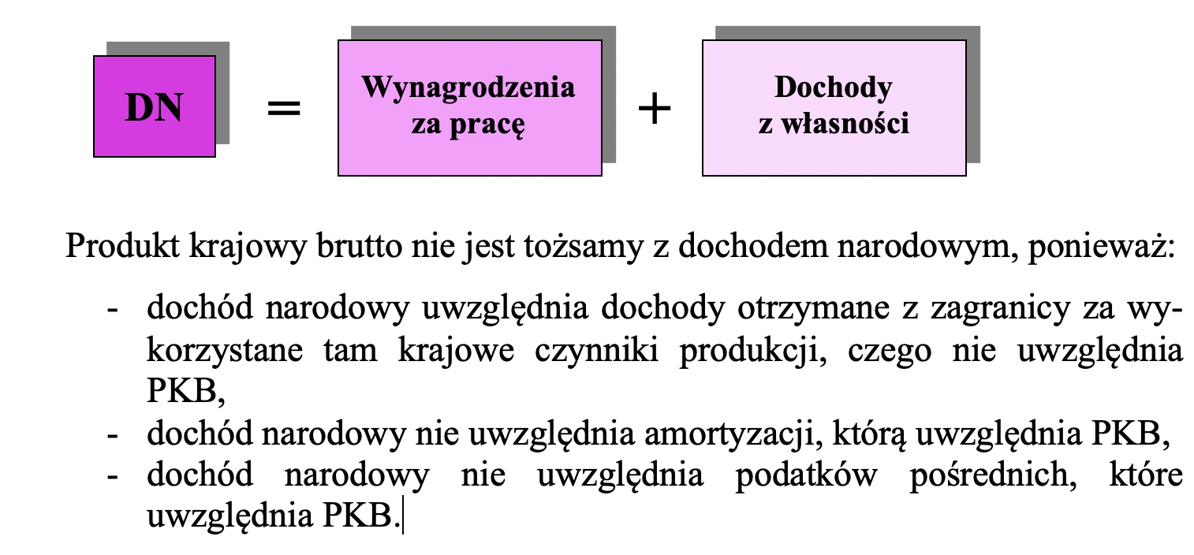
Dochód narodowy – DN to również suma ogólnych dochodów obywateli danego kraju z udzielonych czynników produkcji.

